Slide 1
Основные нарушения в сфере карантина растений
Отсутствие карантинных и фитосанитарных сертификатов на подкарантинную продукцию, ввозимую из фитосанитарных зон и из других стран
Неизвещение Управления о прибытии подкарантинной продукции к месту назначения
Реализация подкарантинной продукции с неустановленным фитосанитарным состоянием
Нарушение правил борьбы с карантинными объектами (непроведение систематических обследований подкарантинных объектов и ликвидации очагов карантинных объектов)

Slide 2
Статья 10.1.
Нарушение правил борьбы с карантинными, особо опасными и опасными вредителями растений, возбудителями болезней растений, растениями-сорняками
Нарушение правил борьбы с карантинными, особо опасными и опасными вредителями растений, возбудителями болезней растений, растениями-сорняками -
- влечет наложение административного штрафа на граждан в размере от трехсот до пятисот рублей; на должностных лиц - от пятисот до одной тысячи рублей; на юридических лиц - от пяти тысяч до десяти тысяч рублей.

Slide 3
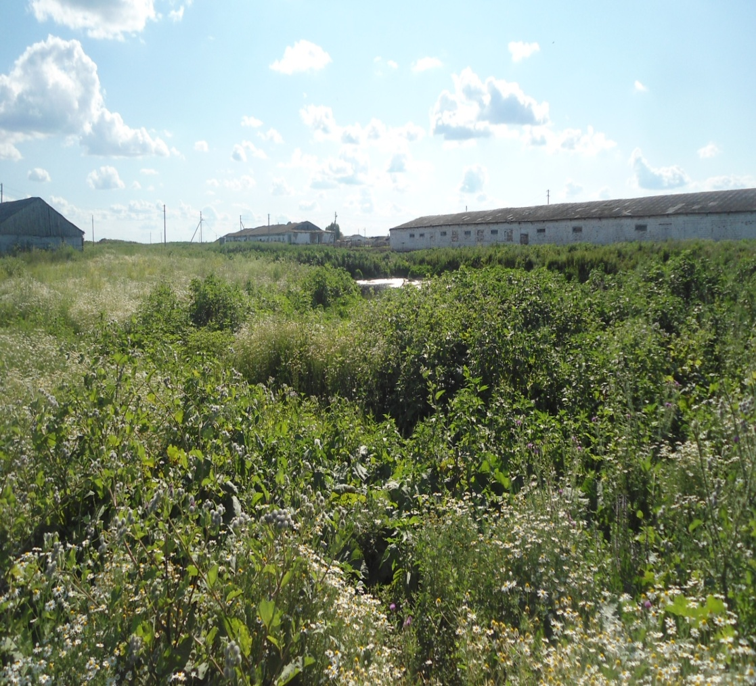
Результаты проведения мероприятий по ликвидации очагов амброзии в ООО «АФ «Южная» (МТФ в с.Курманаево
До проведения
После проведения

Slide 4
Результаты проведения мероприятий по ликвидации очагов амброзии в ООО «Нурлат СЭТЭ»» (МТФ в с. Ст. Челны)
До проведения
После проведения

Slide 5
Статья 10.2.
Нарушение порядка ввоза и вывоза подкарантинной продукции (подкарантинного материала, подкарантинного груза)
Нарушение порядка ввоза на территорию Российской Федерации и в свободные от карантинных объектов зоны, вывоза с территории Российской Федерации и из карантинных фитосанитарных зон подкарантинной продукции (подкарантинного материала, подкарантинного груза) -
- влечет наложение административного штрафа на граждан в размере от трехсот до пятисот рублей; на должностных лиц - от пятисот до одной тысячи рублей; на юридических лиц - от пяти тысяч до десяти тысяч рублей.

Slide 6
Статья 10.3.
Нарушение правил производства, заготовки, перевозки, хранения, переработки, использования и реализации подкарантинной продукции (подкарантинного материала, подкарантинного груза)
Нарушение правил производства, заготовки, перевозки, хранения, переработки, использования и реализации подкарантинной продукции (подкарантинного материала, подкарантинного груза) -
- влечет наложение административного штрафа на граждан в размере от двухсот до пятисот рублей; на должностных лиц - от пятисот до одной тысячи рублей; на лиц, осуществляющих предпринимательскую деятельность без образования юридического лица, - от пятисот до одной тысячи рублей или административное приостановление деятельности на срок до девяноста суток; на юридических лиц - от пяти тысяч до десяти тысяч рублей или административное приостановление деятельности на срок до девяноста суток.

Slide 7
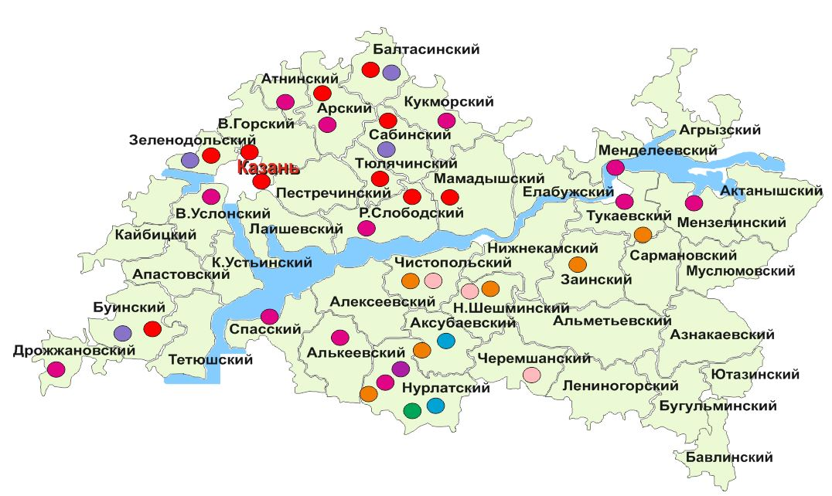
Фитосанитарное состояние
Республики Татарстан
На территории республики установлено 65 карантинных фитосанитарных зон по 7 видам карантинных объектов на площади 114,9 тысячи гектаров,
из них:
- 103,8 тысячи по лесным вредителям в лесных массивах,
- 11,1 тысячи гектаров на сельскохозяйственных угодьях и территориях населенных пунктов.

Slide 8
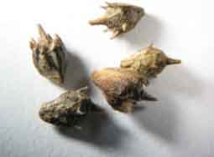
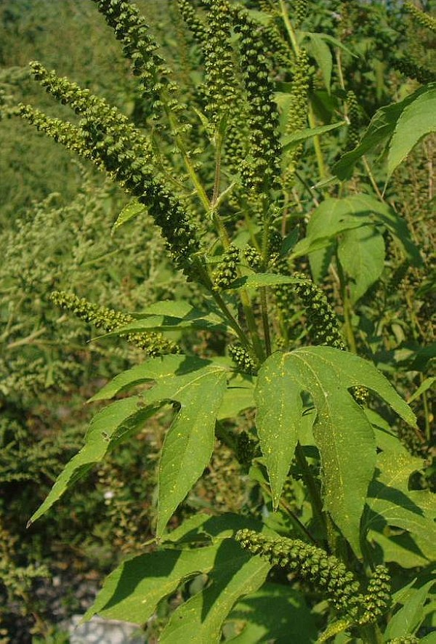
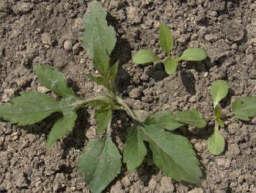
Амброзия трехраздельная. Является сильнейшим аллергеном. Вызывает заболевание - амброзийный полиноз у человека. Может засорять все типы с/х угодий. Семена сохраняют жизнеспособность в почве до 40 лет.

Slide 9
Меры борьбы с амброзией
Агротехнические методы
Уход за посевами, направленный на истощение запасов семян сорняка в почве и предотвращение повторного засорения, как почвы, так и урожая сельскохозяйственных культур. После появления всходов - культивации, междурядные обработки. Соблюдение севооборотов. Очистка почвы от запасов семян - паровое поле. Сильно засоренные амброзией площади - отводить под бессменный (2-3 года) посев озимых зерновых с предшествующей полупаровой обработкой почвы. На полях с легкими почвами не следует проводить предпосевную культивацию зяби перед посевом ранних яровых зерновых культур.
Химические методы
Использование гербицидов из группы глифосатов: калибр, прима, гранстар, лорен, раундап, ураган — форте, глисол, глифос, торнадо, космик, доминатор, клиник. На землях несельскохозяйственного назначения – гербицид сплошного действия арбонал (1,5 -2 л/га).
Биологические методы
Размещение на засоренных участках травосмесей, культурных злаковых растений, бобовых растений с повышенной густотой, применение амброзиевого листоеда, совки Tarachidia candefacta.
Карантинные мероприятия
Строго должны соблюдаться профилактические меры по раздельному сбору и хранению урожая с засоренных участков. Нельзя допускать завоз семенного, продовольственного и технического зерна, засоренного семенами сорняка, в хозяйства, районы, свободные от него.

Slide 10
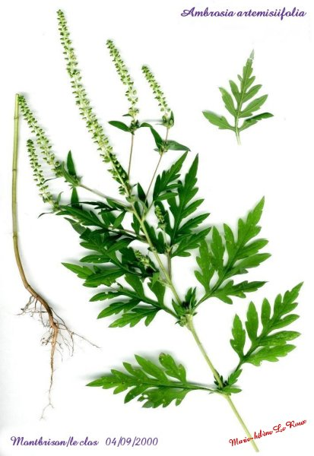
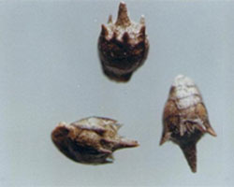
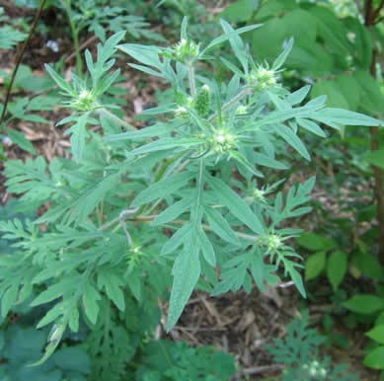
Амброзия полынолистная Является сильнейшим аллергеном. Вызывает заболевание - амброзийный полиноз у человека. Может засорять все типы с/х угодий. Сильно иссушает и истощает почву

Slide 11
Обнаружены на территории 8 районов республики. Паратизирует на 200 видах растений, в т.ч. на полевых и садовых культурах. Сильно ухудшает качество кормов для животноводства.
Повилика полевая
Повилика европейская

Slide 12
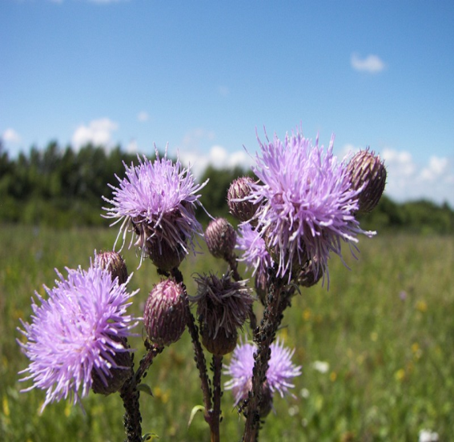
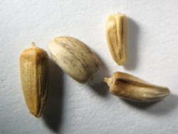
Горчак ползучий Существует угроза распространения из соседних регионов. Потери урожая с/х культур могут составлять до 70%.

Slide 13
Меры борьбы с горчаком ползучим
Агротехнические методы
На сильнозасоренных горчаком землях эффективно сочетание черного пара с культурами сплошного сева (рожь, овес, ячмень, кукуруза, люцерна. Черный пар должен занимать не менее 20 -25 % обрабатываемой площади. Глубокое лущение стерни сразу после уборки любой культуры независимо от последующего использования поля.
Химические методы
Высокую эффективность в борьбе с горчаком показал лонтрел. На парах против горчака применяют производные глифосата: раундап, глисол, ураган и др. На землях несельскохозяйственного назначения – гербицид сплошного действия арбонал (1,5 -2 л/га).
Биологические методы
Наиболее перспективными могут быть: плодовые пестрокрылки Euriba maura, E. Richter, почковая галица – Dasuneura sp., и клещик Eriophyes sp/ и особенно горчакова нематода - Angvina pikridis.
Карантинные мероприятия
Раздельный сбор и хранение урожая с засоренных участков. Не допускать завоз семенного, продовольственного и технического зерна, засоренного семенамисорняка, в хозяйства, районы, свободные от него.

Slide 14
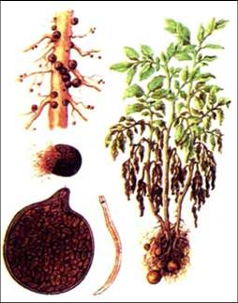
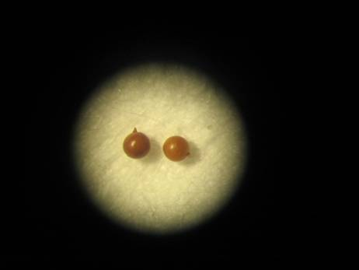
ЗОЛОТИСТАЯ КАРТОФЕЛЬНАЯ НЕМАТОДА Потери урожая могут составить от 30 до 80%. Сохраняется в почве до 10 лет. Распространяется с зараженным посадочным материалом, почвой. Основной метод борьбы – посадка нематодоустойчивых сортов

